Slide 1

Игра по УМК для старшей группы:
«В гостях у бабушки и дедушки»
Выполнила: Ахметшина З.З.
МБДОУ «Алексеевский детский
сад № 4 «Березка»

Slide 2

Задачи :
Цель игры:
Учить детей порядковому счету в пределах десяти на двух языках.
Обучать детей умению вести монологическую и диалогическую речь на двух языках.
Закреплять знания детей по темам:«Семья», «Овощи»,«Фрукты»,
«Цвета», «Порядковый счет».
Воспитательные - Воспитывать внимательность, умение точно следовать инструкции. Пробуждать интерес к обучению татарскому языку.
Развивающие - Развивать навыки порядкового счета, обобщать, устанавливать причинно-следственные и логические связи. Развивать диалогическую речь и обращение друг другу на татарском языке.
.
Образовательные - Закрепление речевого материала в игровой форме.

Slide 3
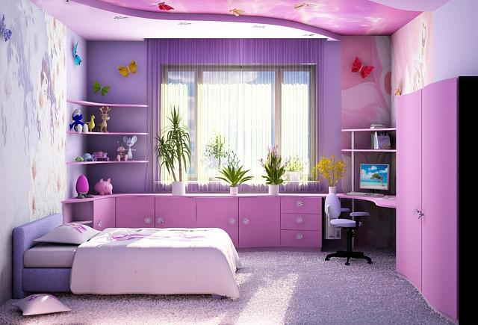
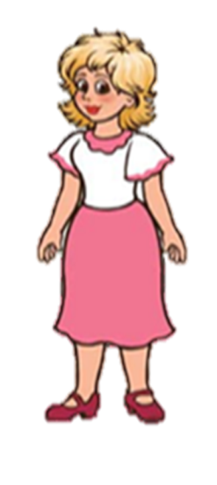
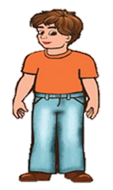
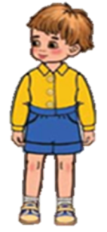
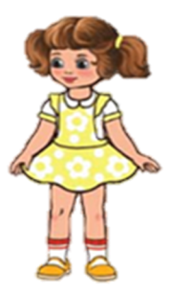
Сегодня мы с вами поедим на дачу.

Slide 4

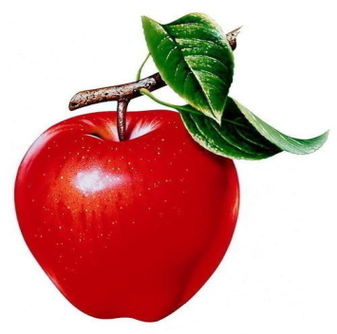
Угадав загадку вы узнаете, что пошёл собирать мальчик.
Алсу битле кызүсте,”Тып” итеп сикереп төште

Slide 5





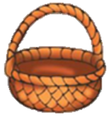
Помогите мальчику сосчитать сколько яблок он собрал?
9

Slide 6
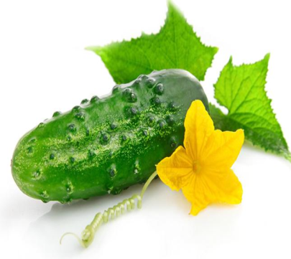
Угадав загадку вы узнаете, что пошла собирать девочка.
Ишеге-тәрәзәсе юк,
Өй эче тулы кунаклар.

Slide 7

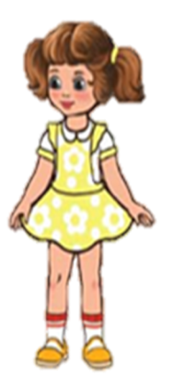



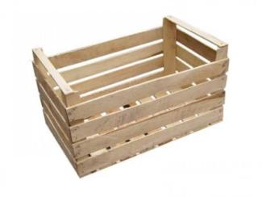
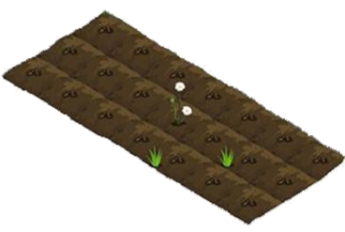




Помогите девочке собрать огурцы. Сколько она огурцов собрала?
3

Slide 8
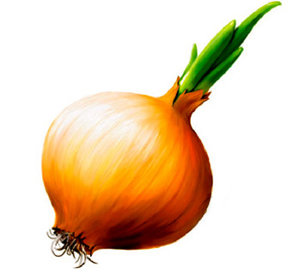
Угадав загадку вы узнаете, что пошёл собирать папа.
Ормый, сукмый,
Үзе кешене елата

Slide 9


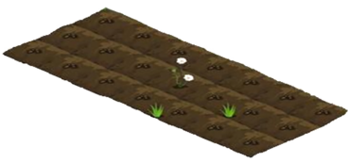
Помогите папе собрать лук. Сколько он лука собрал?
8

Slide 10
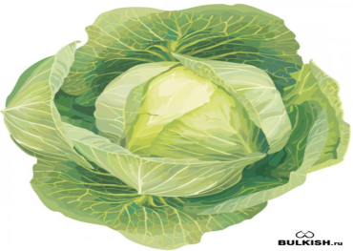
Угадав загадку вы узнаете, что пошла собирать мама.
Утыра бер ак чүлмәк,
Өстенә кигән йөз күлмәк.

Slide 11

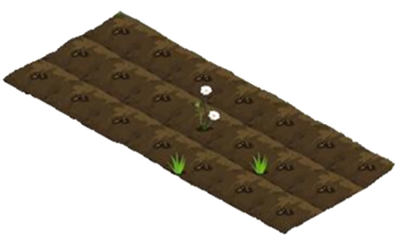
Помогите маме собрать капусту. Сколько она капусты собрала?
2

Slide 12



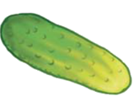
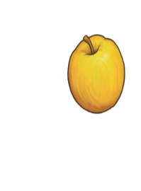
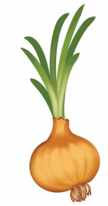
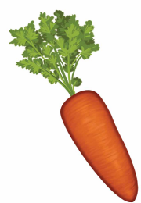

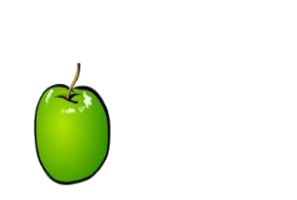
Посмотрите на картинку и назовите, что собрали, а что ещё осталось собрать в огороде?

